Slide 1
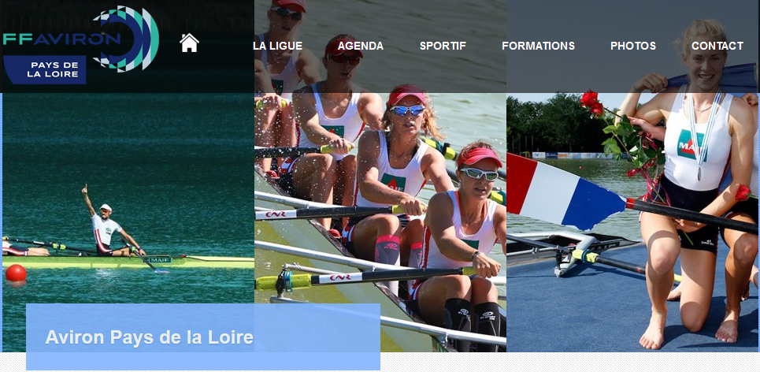
Joseph SFERRUZZA – Président de la Commission Régionale d’Arbitrage (PCRA) de la Ligue Pays de la Loire

Slide 2
POURQUOI DES ARBITRES ?
Tout jeu, tout sport demande des règles.
Une personne extérieure doit être:
  garante de l’application des règles
  garante de la sécurité
  Pas assujetti à un club, à des amitiés ni à des intérêts

Slide 3
Composition type d’un jury
Starter / Assistant starter
Aligneur
Juge au départ (+vidéo)
Juges de par-cours
Pesée
Pontons embarquement / débarquement :
Commission de contrôle
Président du jury
Juges à l’arrivée
Équipe technique (chronos, vidéo, secrétariat)

Slide 4
Commission de contrôle
Plusieurs lieux de contrôle
pontons d’embarquement
pontons de débarquement, d’honneur
local de pesée des rameurs et barreurs
local de pesée des bateaux
tout autre lieu si nécessaire ……

Slide 5

Détails
le matériel.
les horaires.
embarquement/débarquement.
Nombre de parcours.
SECURITE
équipages (identité –âge).
poids barreurs et PL.
poids des bateaux.
produits sur la coque.
équipements.
EGALITE DES CHANCES
tenue.
publicité.
IMAGE

Slide 6
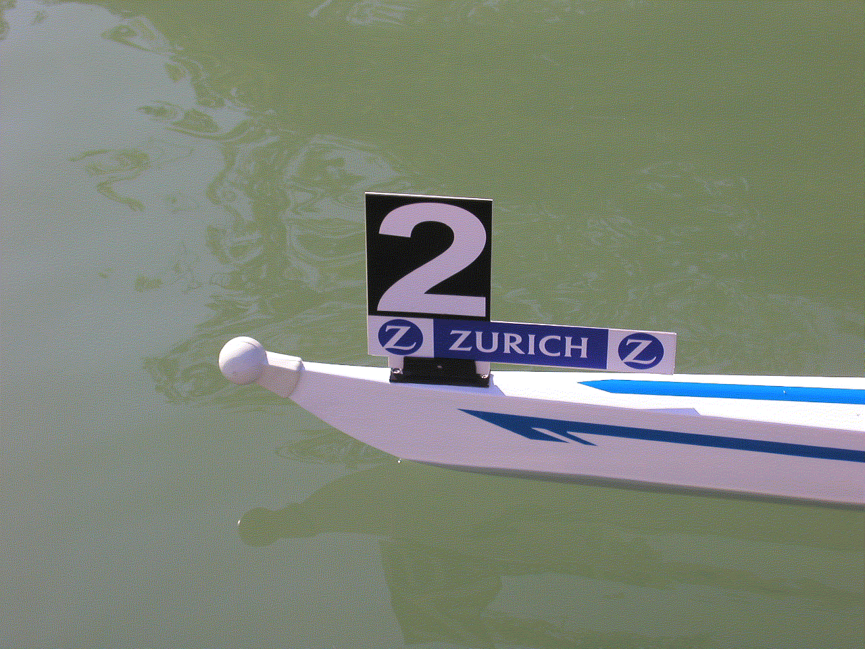
L’étrave
Vérifier
La boule.
  présence
  fixation solide.
Le numéro.
  présence
  conforme au programme
Non conforme
Pour tous les contrôles avec le « STOP » (voir textes pour sanctions) l’équipage a obligation de réparer, sinon le départ du ponton n’est pas autorisé.

Slide 7
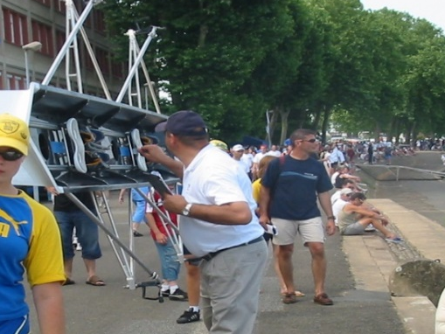
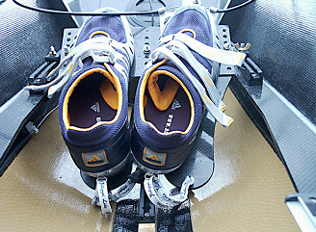
Les chaussures et sangles
Vérifier en testant :
Que la fixation des chaussures permet de se dégager sans l’aide des mains, dans les plus brefs délais.
Un lacet par chaussure, avec débattement du talon ne dépassant pas l’horizontale (environ 7 cm).
Non conforme

Slide 8
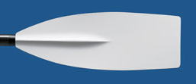
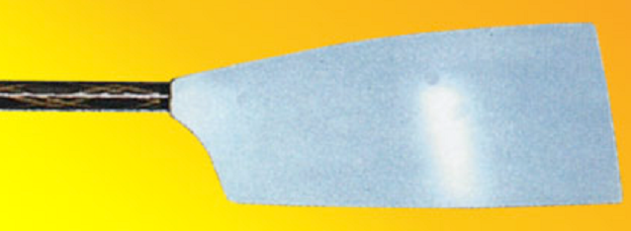
Les pelles
Vérifier
la couleur des pelles (couleur du club sur les 2 faces).
l’épaisseur des pelles
5 mm
Hachoir : Mesurée à 3 mm du bord extérieur
l’épaisseur minimale sur tout leur pourtour
3 mm
Mâcon : Mesurée à 2 mm du bord extérieur
Non conforme

Slide 9
Coque
Il est interdit d’appliquer sur la coque :
  Des produits,
  Des structures tels que des films plastiques
Susceptibles de modifier :
  les propriétés naturelles de l’eau,
  Les propriétés de la couche de surface de l’eau
Non conforme

Slide 10
Communications
Vérifier
La présence de moyens de transmission sans fil est interdite dans les bateaux pendant les compétitions,
Donc pas de smartphone même sans carte SIM

Slide 11
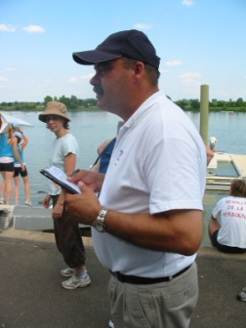
Composition
Vérifier
La composition de l’équipage.
  à l’aide de la licence ou pièce d’identité
  en tenant compte des modifications annoncées en réunion des délégués
Non conforme
Remarque: Le contrôle des certificats médicaux est de la responsabilité de l’organisateur, il est automatique avec les engagements enregistrés sur le site FFA.

Slide 12
Le personnel au départ
1- l’aligneur
2- le juge au départ
3- le starter
4- l’assistant-starter
5- les teneurs de bateaux et les pontonniers
6- un juge de parcours prêt à prendre la course

Slide 13
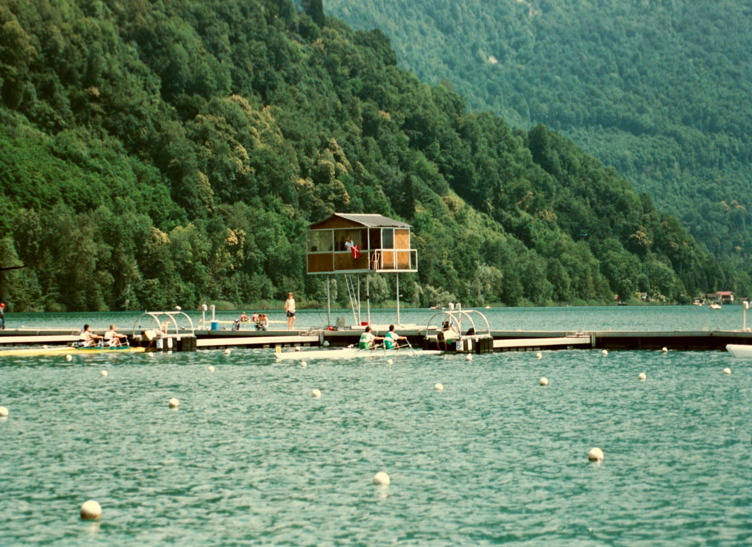
La tour du starter

Slide 14
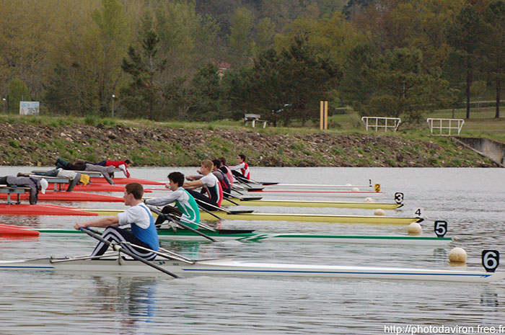
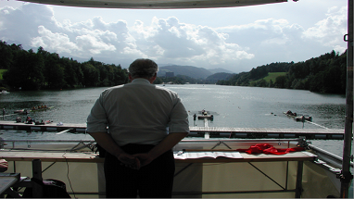
La zone de Départ
Pontons de départ La tour du starter
Depuis 2006 évolution du cahier des charges national, la mire n’est plus la même.
Quelle règle ?
Sens de la course

Slide 15
Les zones au départ
3 zones distinctes à surveiller
La zone d’échauffement (derrière la zone de course ou le long de cette zone de course),
La ligne de départ,
La zone dite « des 100m » n’existe plus depuis 2014

Slide 16
La zone du départ
zone d’échauffement
ligne de départ
1
2
3
4
5
6

Slide 17
Le personnel de la zone Départ
Starter / assistant-starter
Teneurs de bateaux
Aligneur
Juge au départ (+vidéo)
JP1
Équipages se rendant au départ

Slide 18
Les arbitres de la zone Départ
Le starter
il observe, s’informe des conditions, surveille les horaires
il informe les rameurs, et distribue les pénalités (tenues non homogènes)
il donne le départ, arrête la course si faux départ
L’assistant-starter
il regroupe les bateaux de la course suivante

Slide 19
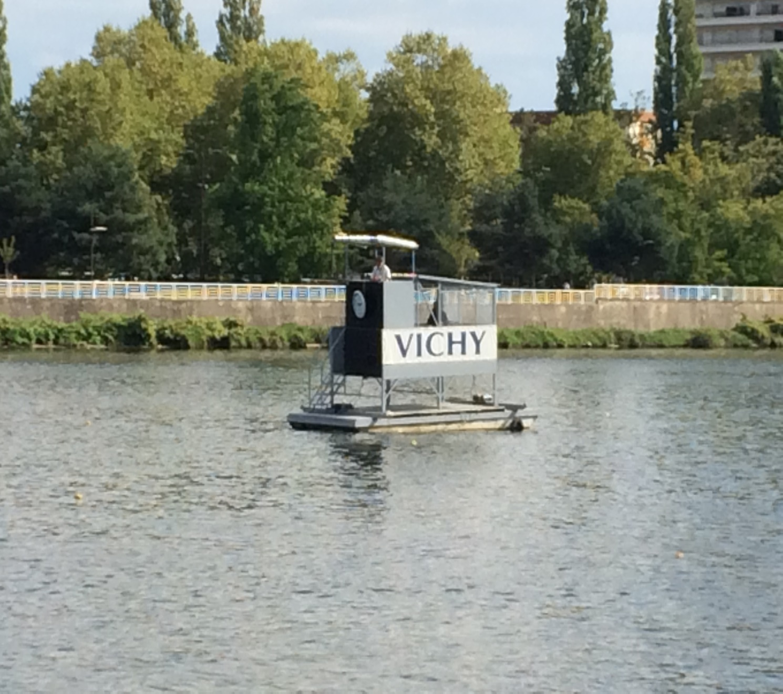
Les arbitres de la zone Départ
starter
assistant-starter

Slide 20
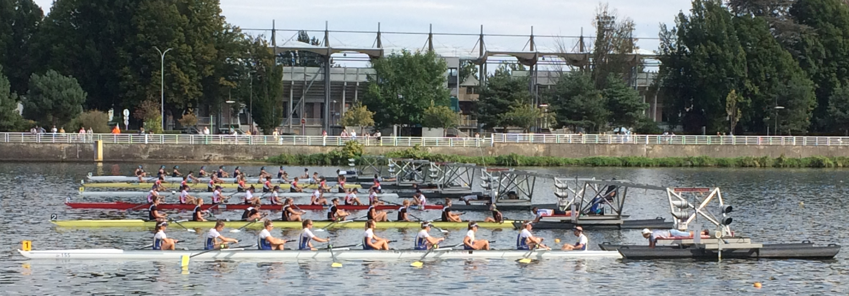
Les arbitres de la zone Départ
Juge de départ et aligneur
Teneurs de bateaux allongés

Slide 21
Les phases du Départ
3 zones horaires
jusqu’à 5 minutes du départ (appel préparation et
vérification du bon numéro)
de 5 minutes à 2 minutes de l’heure du départ,
de 2 minutes à l’heure du départ

Slide 22
Le décompte du temps au départ
3 zones horaires
Les compétiteurs peuvent entrer
dans le champ de course
et venir s’accrocher
après autorisation du starter
Heure limite d’accrochage : 2’
Les compétiteurs
se préparent à courir
dans les 2 minutes
(Aux JO et championnats du monde
Départ exactement à l’heure
en raison des horaires TV)
Alignement
des bateaux
5mn n’est pas une contrainte horaire pour les équipages
H
- 5’
H
- 2’
H

Slide 23
Procédures de Départ
Deux types de départ
avec le drapeau + klaxon
avec les feux de signalisation + klaxon
Deux procédures de départ
départ normal (appel des clubs)
départ rapide (sans appel des clubs)

Slide 24
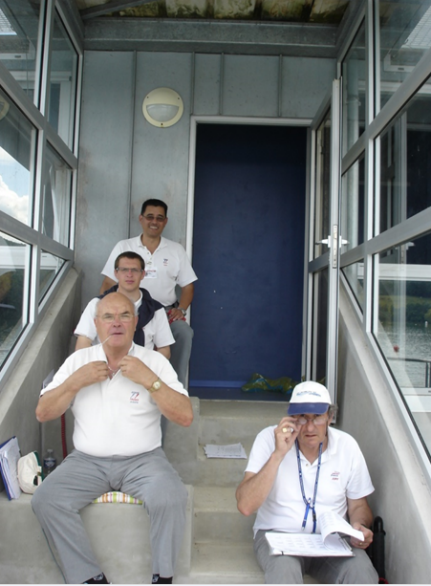
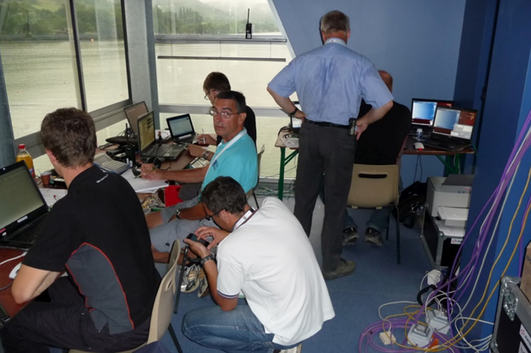
Les personnels à l’arrivée
Juges à l’arrivée
Équipe technique

Slide 25
Les arbitres à l’arrivée
Techniciens:
  Résultats et tirages
  Caméra Vidéo
  Diffusion (papier et/ou site web, autre appli numérique…)
Juges:
  Ordre d’arrivée
  Signal sonore lors de l’arrivée de chaque bateau
  Drapeau blanc vers juge de parcours à l’arrivée
  Lecture Vidéo
  Validation résultats et tirages
  Transmission des décisions du juge de parcours
Chronométrage
Selon organisation Juges et/ou Techniciens

